Slide 1
“Turismo Sostenible como eje de Desarrollo local de la Comunidad Cariacu, Cantón Cayambe-Provincia de Pichincha”
DEPARTAMENTO DE CIENCIAS ECONÓMICAS, ADMINISTRATIVAS Y DEL COMERCIO
Trabajo de Titulación, Previo a la obtención del Título de Licenciado e Ingeniero en Administración Turística y Hotelera
Baldeón Chicaiza, Angélica Denisse
Riera Tapia, Esteban Rafael
Tutora: Ing. Rea Dávalos, Martha Patricia, PhD.
SANGOLQUÍ, 20 de febrero del 2021

Slide 2
PLANTEAMIENTO PROBLEMA
Diagnóstico situacional
Escasos estudios
Diversidad natural y cultural
Dificultades en la actividad turística
Turismo sostenible

Slide 3

OBJETIVOS
Identificar
Situación actual
Elementos Sistema Turístico
Proponer
Lineamientos de planificación
Determinar
Analizar el Turismo Sostenible como eje de desarrollo local con lineamientos de planificación.

Slide 4
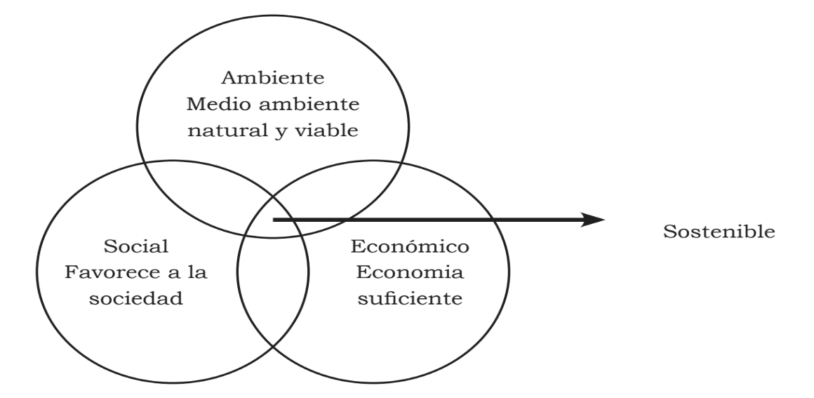
MARCO TEÓRICO
TEORÍA SOSTENIBILIDAD
Económica
Ambiental
Social
Gró Harlem Brundtland
3 ejes de sostenibilidad
Evitar colapso Global
Generaciones presentes y futuras
Nuestro futuro común o Informe Brundtland 1983
(Calle, 2015)

Slide 5
TURISMO SOSTENIBLE
TEORÍA DE DESARROLLO LOCAL
Económico
Ambiental
Social
Cultural y patrimonial
Tecnológico
Político
Turistas
Atiende turistas y la comunidad receptora
Futuro
Mejora condiciones vida
Entorno
Desarrollo local
Calidad

Slide 6
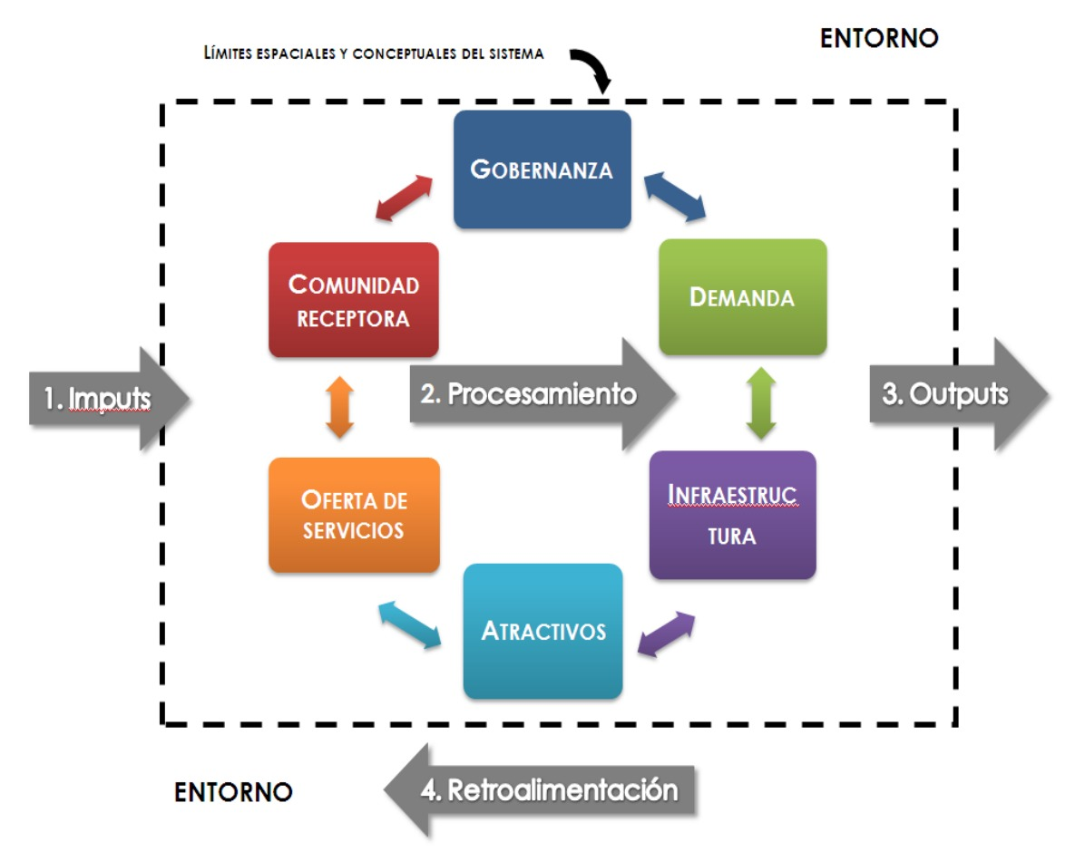
MODELO
(Ricaurte Quijano, 2009).

Slide 7
MARCO REFERENCIAL
Planificación turística sostenible aplicado en el Municipio de Caldas
La Actividad Turística sostenible y el desarrollo socioeconómico en los habitantes de la parroquia San José de Huambaló Cantón Pelileo, provincia de Tungurahua
Análisis del sistema turístico del Cantón Puerto López
(Pardellas de Blas & Padin Fabeiro, 2004)
(Ricaurte Quijano, 2009).
(Núñez Medina, 2015)

Slide 8


MARCO LEGAL
Garantizar los derechos de la naturaleza.
Impulsar la productividad y competitividad para el crecimiento económico sostenible.
Mejorar la calidad de los productos y servicios turísticos.
Constitución de La República del Ecuador 2008.
Plan Nacional de desarrollo 2017-2021 “Toda una vida”
Plan Estratégico de Desarrollo Turístico Sostenible e Innovación del Cantón Cayambe 2017-2022

Slide 9
DISEÑO METODOLÓGICO
Enfoque
Mixto
Tipología
Análisis descriptivo
No experimental
Técnica
Bibliográfica
Entrevistas
Encuestas
Observación
Instrumentos
Cuestionario
N = 806.704
Objeto de estudio
Cariacu
Turistas
n = 194

Slide 10

DIAGNÓSTICO DE LA ZONA MACRO DE ESTUDIO
Religión
Tecnología
Educación
Economía
Turismo
Cultura
Ubicación
Límites
División Política
Superficie
Clima
Demografía

Slide 11

DIAGNÓSTICO DE LA ZONA MICRO DE ESTUDIO
Ubicación
Límites
Superficie
Clima
Tiponomía
Antecedentes
Migración
Población
Música y danza
Ganadería y agricultura
Turismo

Slide 12
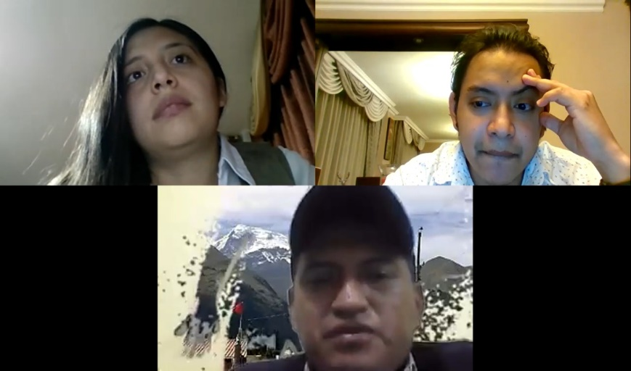
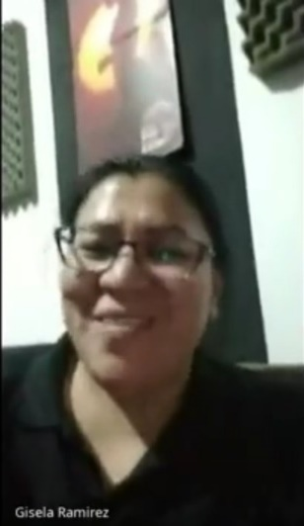
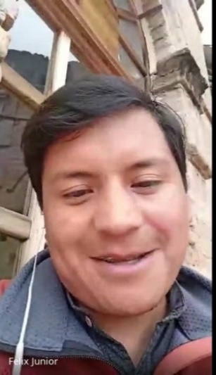
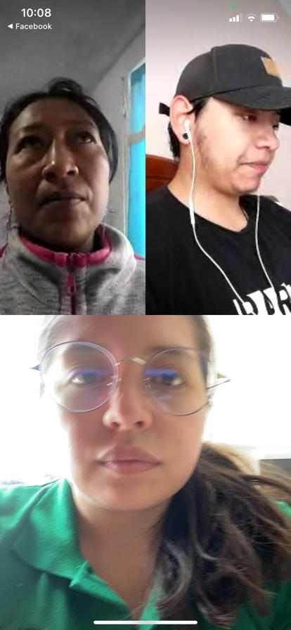
ANÁLISIS DE DATOS- ENTREVISTAS
7
Alto potencial turístico
Emprendimientos en gastronomía y turismo
Retorno de turistas
Buena Infraestructura vial y acceso a servicios básicos
Baja cantidad de personal capacitado en turismo
Conflicto interno en la comunidad
Proyectos actuales y futuros del GAD CAYAMBE

Slide 13
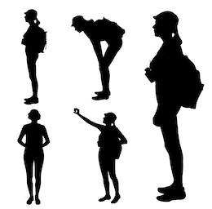
ANÁLISIS DE DATOS
ENCUESTA
Mujer
18 a 30
$400;Familia
Pregrado
Aventura
PERFIL DE TURISTA

Slide 14




ANÁLISIS DE DATOS
Si regresarían
Satisfacción buena
Relación calidad- precio buena
Facebook.

Slide 15
ANÁLISIS DE DATOS
Oferta
Servicios turísticos
Variedad de atractivos
Cascadas
Infraestructura
Carreteras
Destino
Turismo Sostenible
Económico
Buena

Slide 16
Proponer lineamientos de planificación turística
Encaminar sus actividades a un desarrollo sostenible
Diagnóstico de la situación actual de la Comunidad de Cariacu
PROPUESTA
-Alto potencial turístico
-Acceso a servicios básicos
-Buena Infraestructura vial
-Retorno de turistas
-Emprendimientos en gastronomía y turismo
-Pequeñas capacitaciones recibidas
-Generación de adecuación de turismo, mirador parqueadero.
-Municipio- Restauración Casa Hacienda
-GAD- Plan de bosques y cascadas
-Municipio- modelo de gestión a futuro
-Monto de $25830 para turismo
-Estudio de manejo ambiental florícola
-Baja cantidad de personal capacitado en turismo
-No poseen una correcta planificación
-Problemas en la capacidad de carga
-Perdida de interés en la actividad turística la comunidad
-No conocen de sostenibilidad
-Conflicto interno en la comunidad
-No cuentan con un buen manejo publicitario
-No cuentan con un buen sistema de recolección de residuos
-No cuentan con un registro óptimo de visitantes
-Incumplimiento de la normativa florícolas
-Cancelación de eventos y obras de construcción- COVID 19
-El Municipio no se han pronunciado por señalética
-Déficit asesoramiento turístico por parte del Municipio
-Carencia de un plan de apoyo constante por parte del Municipio
-No cuentan con un correcto sistema de registro de turistas a Nivel Cantonal
FORTALEZAS
OPORTUNIDADES
DEBILIDADES
AMENAZAS

Slide 17
MATRIZ DE CONFRONTACIÓN
1
1
3
2
4
Debilidades
Oportunidades
Social
Económico
Ambiental
Reorientación
D.O Mini- Maxi
2
3
1
Diseñar una página web que este enlazada a la página de Facebook que maneja actualmente la comunidad con el objetivo de aumentar la demanda turística.
Proponer un diálogo entre la comunidad y el municipio con el fin de reducir el conflicto interno existente además de mejorar la comunicación en aspectos de normativa legal
2
Desarrollar un plan de acción que mejore la planificación, la organización y el trabajo conjunto en la comunidad además de la mejora en el sistema de recolección de residuos y el correcto manejo de la capacidad de carga.
Realizar un plan de capacitación en temas de turismo y sostenibilidad para mejora la actividad e incrementar el interés por parte de los pobladores de Cariacu
3
Plantear un modelo de registro óptimo para los turistas en la comunidad

Slide 18
ESTRATEGIAS- EJE SOCIAL

Slide 19
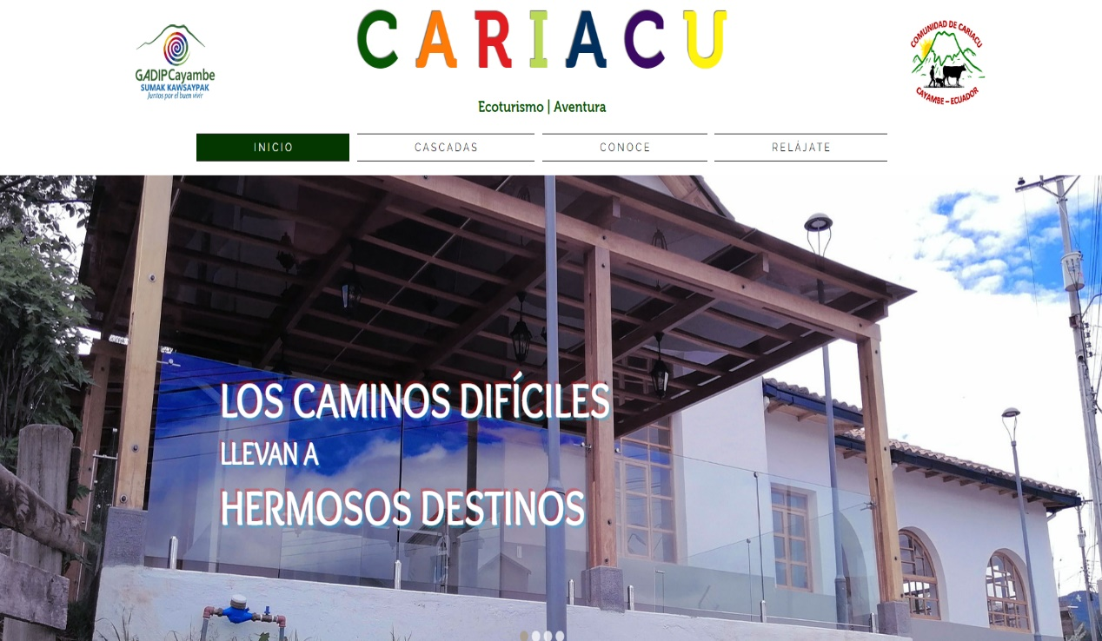
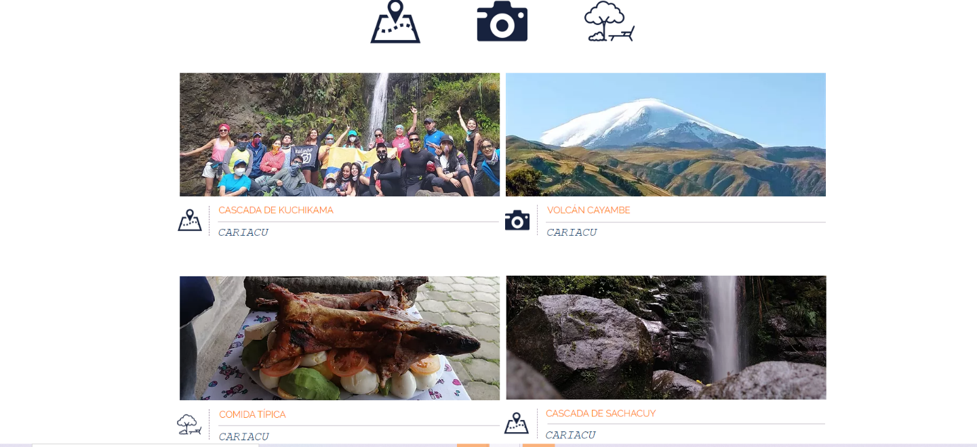
1
Diseño Página Web
2
Proponer un diálogo entre la Comunidad y el Municipio

Slide 20
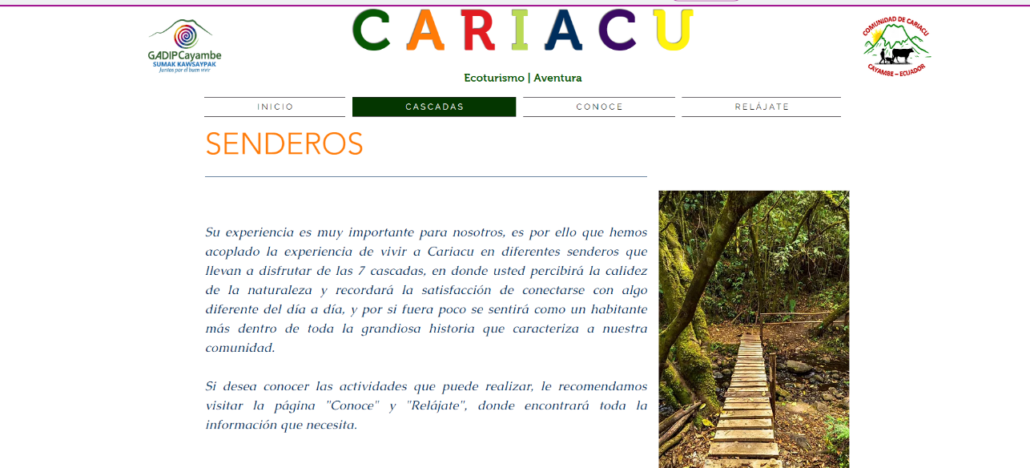
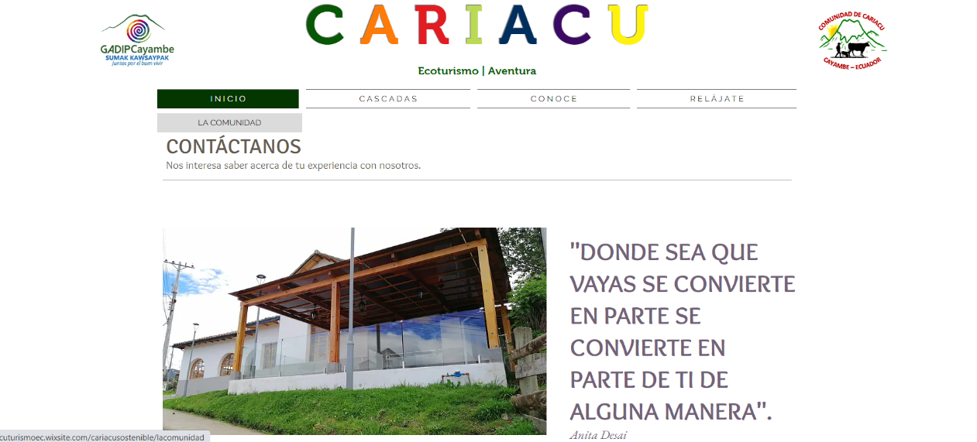
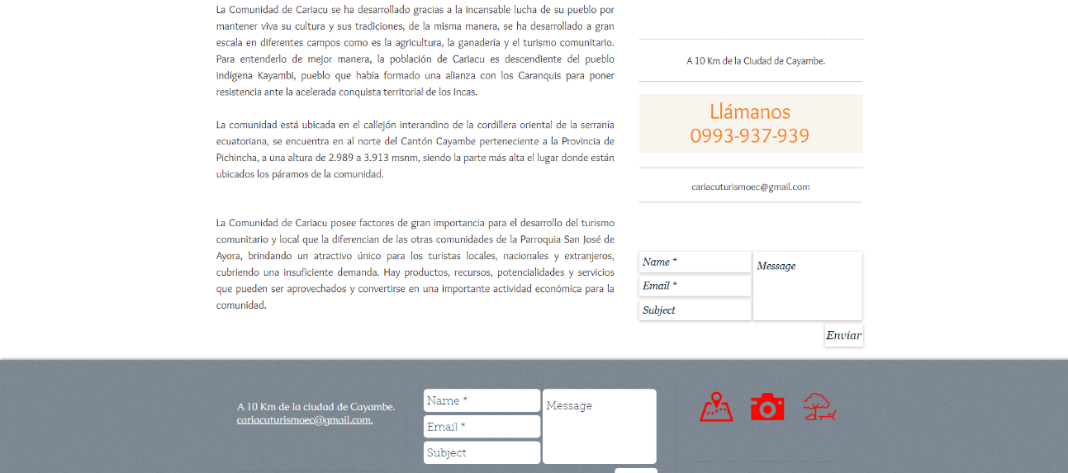
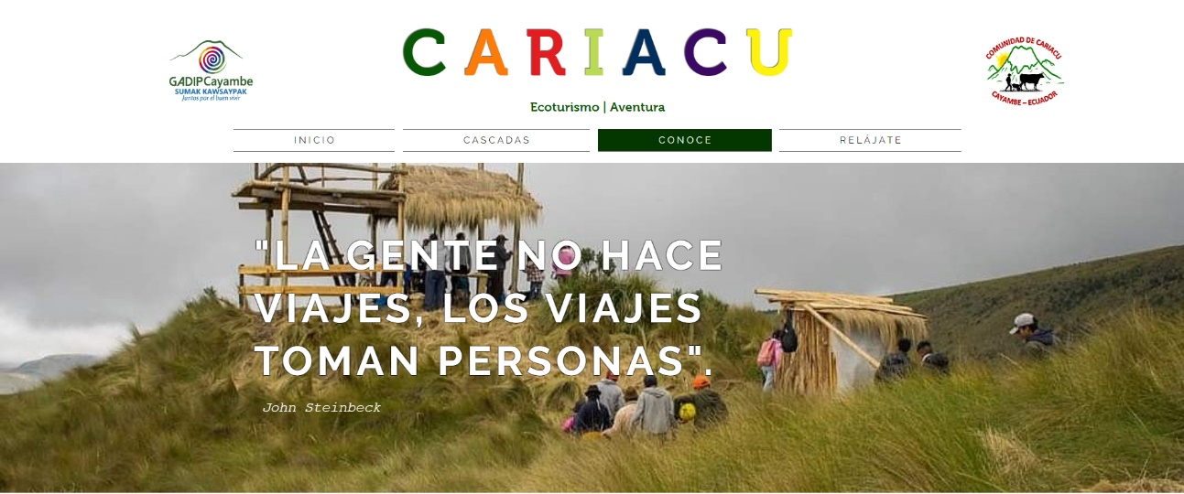
Diseño Página Web

Slide 21
ESTRATEGIAS- EJE ECONÓMICO

Slide 23
PLAN DE CAPACITACIÓN
7

Slide 24
ESTRATEGIAS- EJE AMBIENTAL

Slide 25
MODELO DE REGISTRO ÓPTIMO DE TURISTAS
Sistema de Información de Biodiversidad el cuál inicio en el año 2013 como apoyo a un proyecto de sostenibilidad para las Áreas Protegidas SNAP

Slide 26
CONCLUSIONES
El turismo sostenible logra gestionar oportunidades, alcanzando un ajuste interno de la localidad y creando un equilibrio en el uso de los recursos.
La comunidad de Cariacu tiene un alto potencial turístico, sin embargo, presentan ciertas debilidades como la falta de organización y compromiso con la actividad turística además de conflictos internos con el GAD del Cantón Cayambe
El perfil del turista que ingresa a la comunidad de Cariacu en su mayoría es de género femenino, de procedencia nacional y con un ingreso de alrededor de $400 dólares, del total de los encuestados se obtuvo que el 97,5% si regresaría a la comunidad de Cariacu, así mismo consideran que el medio publicitario más idóneo para conocer la comunidad es vía Facebook, Instagram y Página Web.
El diagnóstico situacional de la Comunidad de Cariacu ha sido de importancia para la investigación, ya que, permitió encontrar las fortalezas, oportunidades, debilidades y amenazas que tenía el destino turístico siendo estas útiles para el desarrollo de las estrategias de reorientación.

Slide 27
RECOMENDACIONES
El GAD del Cantón Cayambe debe organizar el trabajo comunitario con la Comunidad de Cariacu, así es como se lograría arraigar un compromiso entre los dos entes logrando que la potencialidad de la zona se desarrolle en cada uno de sus diferentes campos turísticos.
Realizar un estudio interno y profundo acerca del manejo de los recursos que permiten un desarrollo local en la Comunidad de Cariacu.
Se sugiere que los datos obtenidos de las encuestas a los turistas sean tomados en cuenta al momento de la creación de estrategias permitiendo satisfacer de mejor manera al turista logrando generar un aumento en la demanda.
Se propone que las estrategias de reorientación sean consideradas por parte de la zona y del GAD del cantón Cayambe, con el fin de mejorar la actividad turística en la Comunidad de Cariacu de esta forma podrán aprovechar las oportunidades planificando la actividad turística sostenible como un eje de desarrollo local.

Slide 28
GRACIAS POR SU ATENCIÓN

